Slide 1
웹 기반 메타 디자이너
2024.04.05

Slide 2
01
기본 기능
-
02
메타 보고서 DB 관리
-
03
Schema Manager 관리
-
04
Migration tool
-

Slide 3

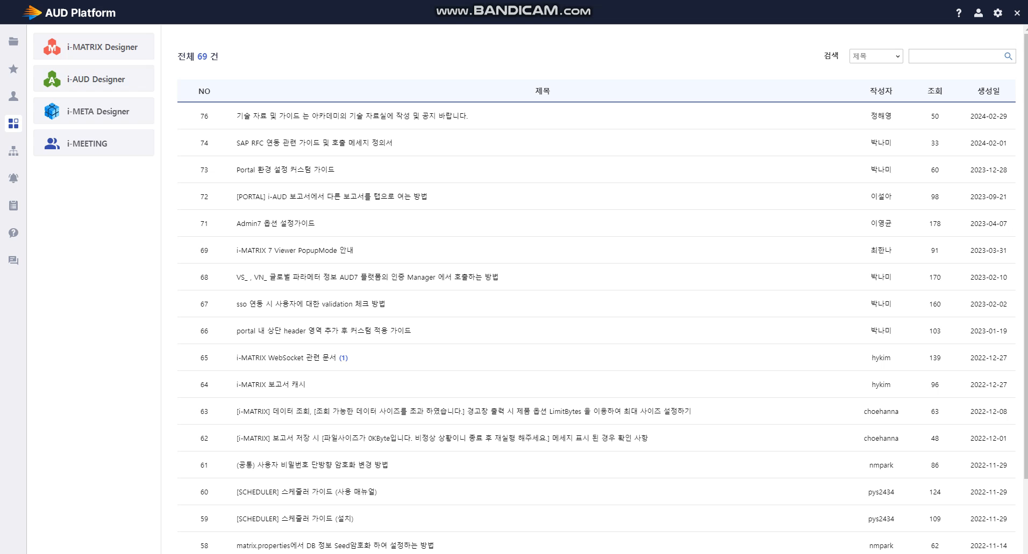
1. 기본 기능

Slide 4
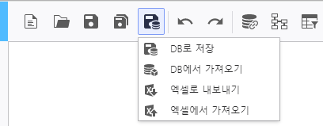

2. 메타 보고서 DB 관리
메타 보고서 파일을 DB에 저장하여 DB에서 직접 수정 또는 엑셀 내보내기 통해 수정 후 import하는 기능
1. DB로 저장
DB
보고서백업
4. 엑셀에서
가져오기
보고서
2. DB에서 가져오기
3. 엑셀로 내보내기

Slide 5
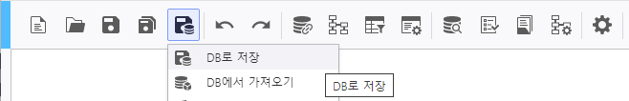
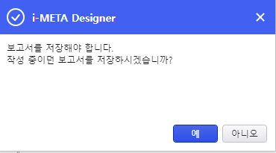
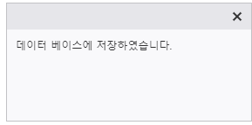
2. 메타 보고서 DB 관리
DB 저장
- 서버에 저장된 메타 보고서 파일을 DB 로 저장하는 기능
① 보고서를 서버에 파일로 저장하지 않은 상태에서는 보고서를 저장하라는 메시지
② DB 저장 후 화면 우측 하단에 instant message

Slide 6
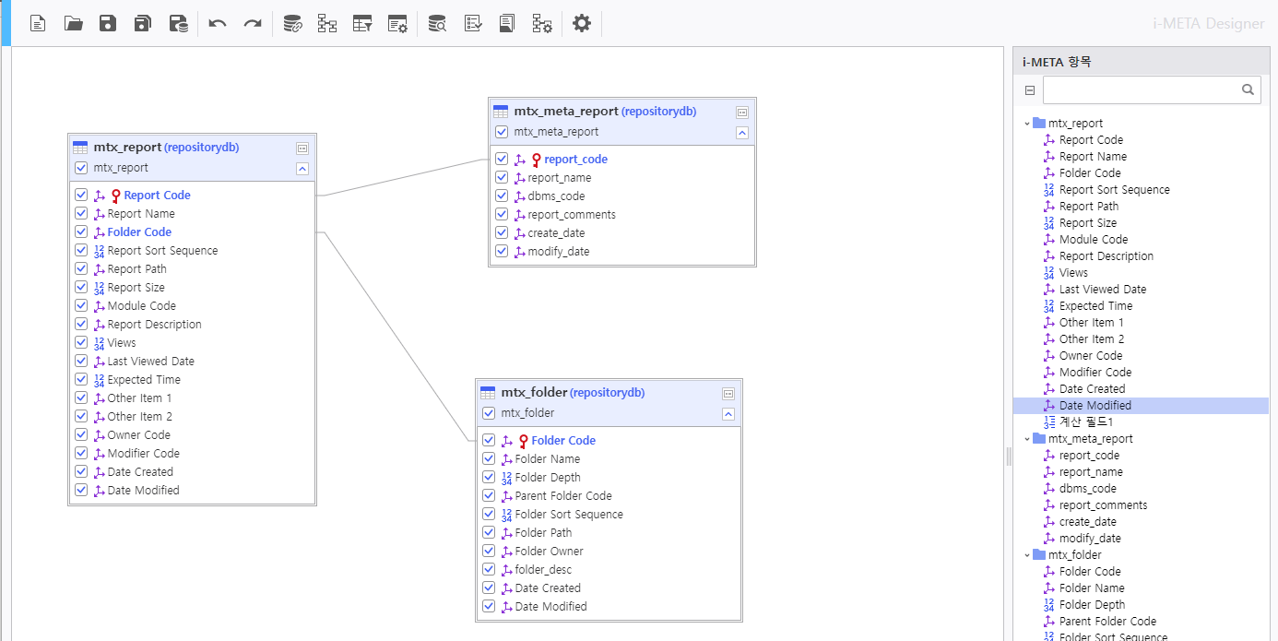
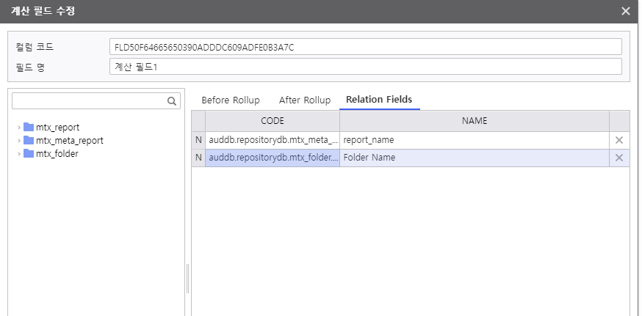
2. 메타 보고서 DB 관리
1
2
5
4
3
6
① MTX_META_INFO: 보고서 정보
② MTX_META_DIAGRAM_TABLE: 테이블 정보
③ MTX_META_DIAGRAM_JOIN: 테이블 조인 정보
④ MTX_META_DIAGARM_COLUMN: 테이블 컬럼 정보
⑤ MTX_META_FIELD: i-META 항목 정보
⑥ MTX_META_RELATION_FIELD: i-META 항목 relation 정보

Slide 7
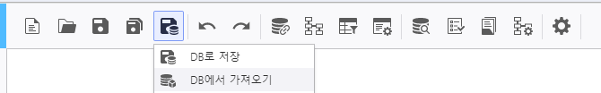
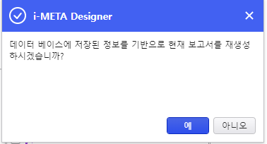
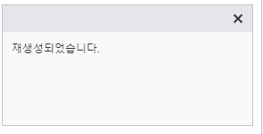
2. 메타 보고서 DB 관리
(2) DB에서 가져오기
- 기존 메타 보고서 파일은 백업한 후 DB에 저장된 메타 보고서 데이터로 서버 메타 보고서를 재생성하는 기능, 재생성 이후 화면 refresh
① 현재 보고서를 DB에서 가져온 보고서로 서버에 저장 및 화면에 refresh하기 전 confirm 메시지
② DB에서 가져오기 이후 화면 우측 하단에 instant message

Slide 8
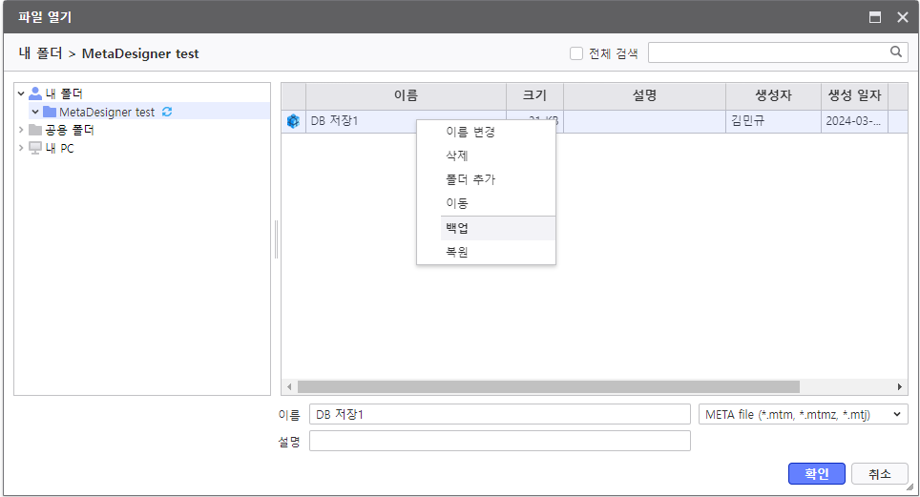
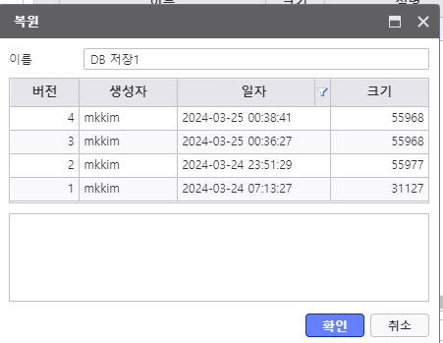
2. 메타 보고서 DB 관리
③ DB 데이터로 보고서를 재 생성하기 전 백업하여 file dialog에서 복원할 수 있음

Slide 9
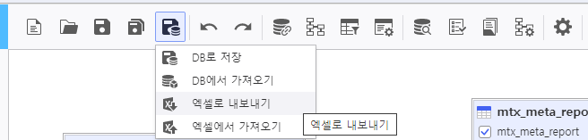
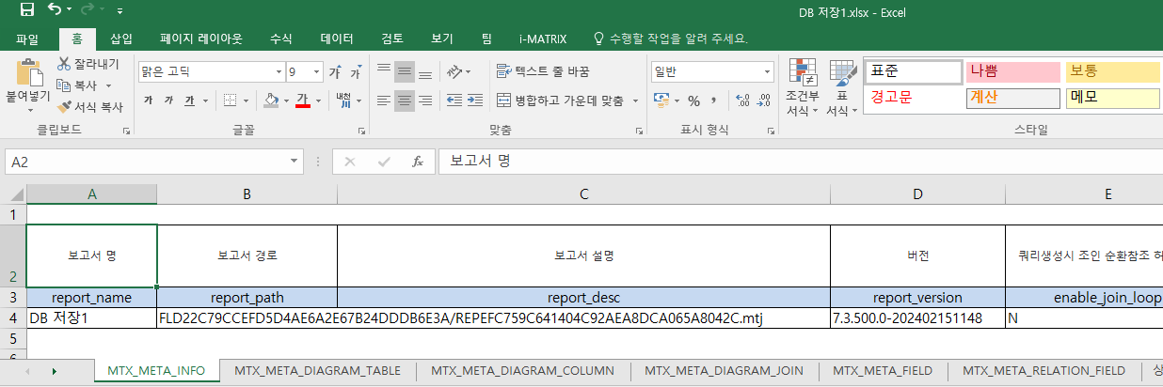
2. 메타 보고서 DB 관리
(3) 엑셀 내보내기
DB에 저장된 메타 보고서 데이터를 엑셀 파일로 내보내기 하는 기능
① DB에 저장된 데이터를 각 DB Table별 sheet로 내보내기

Slide 10
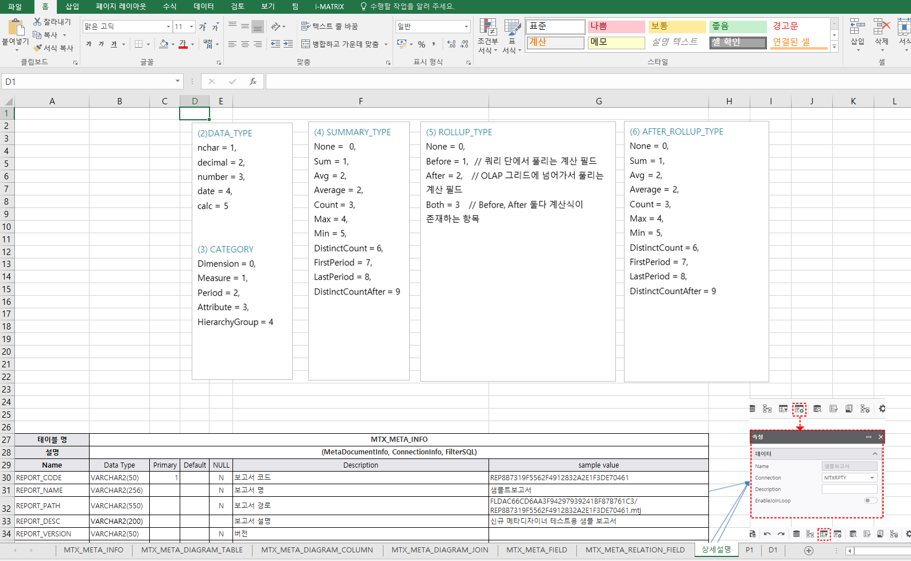
2. 메타 보고서 DB 관리
② 상세설명 sheet에 작성 가이드

Slide 11
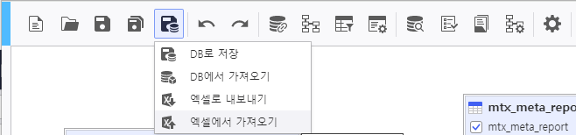
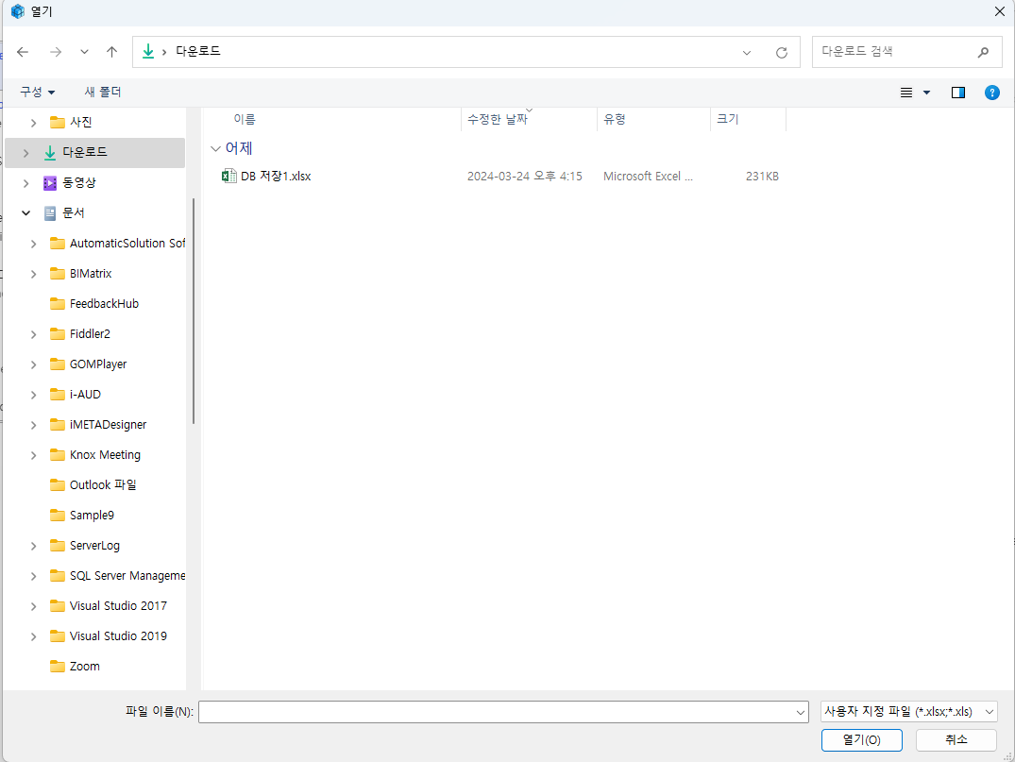
2. 메타 보고서 DB 관리
(4) 엑셀에서 가져오기
서버에 저장된 메타 보고서를 백업한 후 엑셀 파일을 import하여 DB에 저장한 후 서버에 메타 보고서를 재생성하는 기능, 재생성 이후 화면 refresh
① 로컬 엑셀 파일 선택창

Slide 12
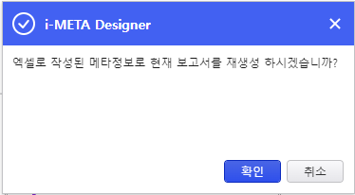
2. 메타 보고서 DB 관리
② 로컬 엑셀 파일 선택 후 confirm 메시지
③ 엑셀에서 가져오기 이후 화면 우측 하단에 instant message

Slide 13
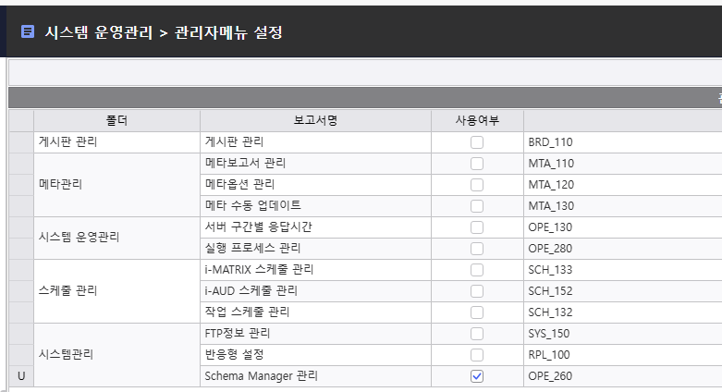
3. Schema Manager 관리
jdbc 에서 제공하는 스키마 조회, 테이블, 테이블 컬럼, PK 등 조회가 안되는 경우, 수동으로 SQL을 수정하여
환경에 맞게 조회할 수 있는 기능
(1) iMgt – [시스템 운영관리] – [관리자메뉴 설정]에서 Schema Manager 관리 사용여부 체크 및 저장
1

Slide 14
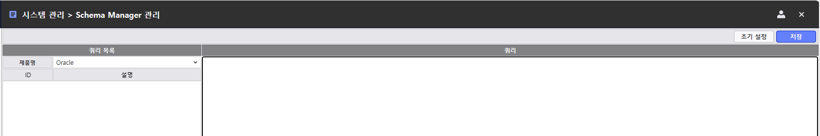
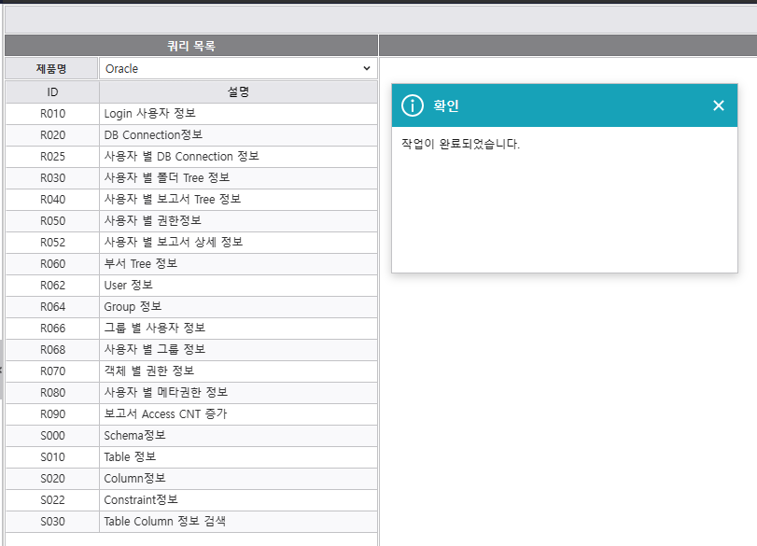
3. Schema Manager 관리
(2) i-Mgt – [시스템관리] – [Schema Manager 관리] 에서 제품명 선택
3
2
(3) 초기 설정 버튼 클릭

Slide 15
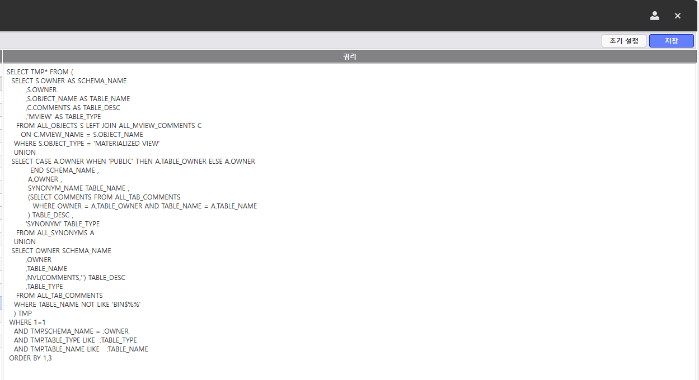
3. Schema Manager 관리
(4) 그리드 더블 클릭 후 우측 sql 직접 수정 및 저장
4

Slide 16
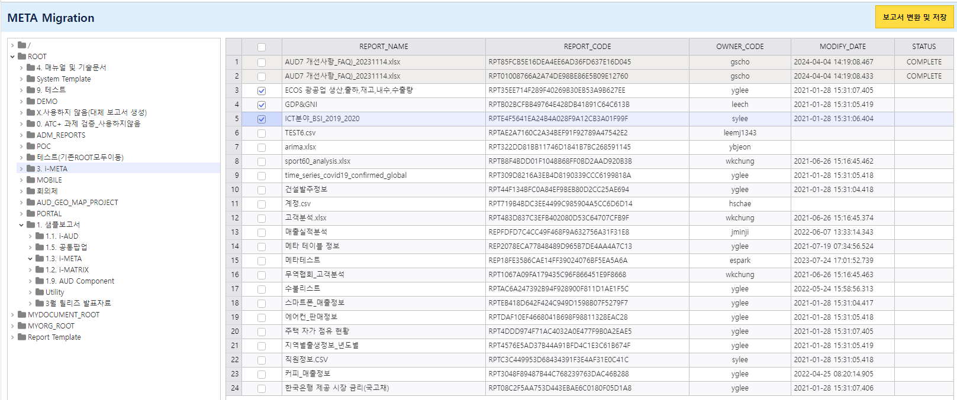
4. Migration tool
3
2
1
① 좌측 폴더 트리 더블 클릭하여 우측 그리드에 메타 보고서 조회
② migration 할 대상 보고서 체크
③ 보고서 변환 및 저장 버튼 클릭

